Slide 1
FORMATION PRATIQUE HAUQE
Du terrain
à la base
Collecter des informations fiables et les transformer
en données utiles pour le suivi des certifications
22–24 septembre 2026 • Lomé
01
Notes:
Ouvrir par l’idée centrale : une bonne base de données commence par une collecte complète, vérifiable et exploitable. Source : TDR de l’atelier de formation, version finale.

Slide 2
LE PROJET
Rappel des activités R1.3.5 et R1.4.3
R1.3.5
R1.4.3
Base de données des
entreprises certifiées
Contrôle des certifications
et exploitation des résultats
Centralisation des informations sur les entreprises et leurs certificats
Mise à jour, recherche et exploitation des données
Vérification de la cohérence et de la validité des certificats
Suivi des échéances, anomalies et décisions
02
Notes:
Court rappel d’ouverture. L’activité R1.3.5 porte sur la base de données des entreprises certifiées. L’activité R1.4.3 concerne le contrôle des certifications et l’exploitation des résultats. Le système permet aussi le suivi des échéances, des renouvellements, des suspensions, des retraits et des anomalies. Source : TDR de l’atelier de formation, version finale.

Slide 3
DU TERRAIN À LA DÉCISION
Le cycle de traitement
01
02
03
04
05
Collecter
et saisir
Vérifier
et contrôler
Corriger
et valider
Mettre à jour
et suivre
Analyser, restituer
et décider
Chaque étape dépend de la qualité de la précédente.
03
Notes:
Le TDR présente le processus complet : collecter, vérifier, contrôler, corriger, valider, mettre à jour, suivre, analyser, restituer et décider. Ici, il est regroupé en cinq phases pour faciliter la mémorisation.

Slide 4
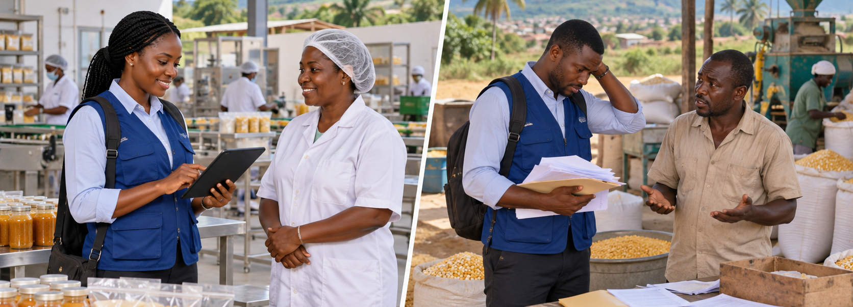
UNE MISSION, DEUX SITUATIONS
Cas pratique de collecte
Agent 1 • KOLIKO Group
Agent 2 • Global MAIS
04
Notes:
Scénario fictif pour la formation. Deux agents sont envoyés le même jour auprès de deux entreprises. L’objectif est de comparer les conséquences d’une collecte complète et d’une collecte insuffisante.

Slide 5
SITUATION A
Collecte complète chez KOLIKO Group
✓
Entreprise et déclarant correctement identifiés
Activités, produits, contacts et marchés renseignés
Certification : référentiel, organisme, numéro, dates et portée
Preuves jointes, consentement et observations complétés
Résultat : le dossier peut passer à l’étape de vérification.
05
Notes:
Demander aux participants quels champs et quelles pièces permettent de considérer la collecte comme complète. Préciser qu’une collecte complète ne signifie pas encore que la certification est validée : elle permet d’engager la vérification.

Slide 6
SITUATION B
Informations insuffisantes chez Global MAIS
!
Informations sur l’entreprise correctement collectées
Preuves de certification disponibles et exploitables
Informations du déclarant non renseignées
Seul le numéro de téléphone du déclarant est disponible
Résultat : compléter la fiche du déclarant avant validation.
06
Notes:
Dans ce scénario, les preuves de certification sont disponibles. Le seul problème concerne la fiche du déclarant : son identité, sa fonction et ses autres coordonnées manquent, tandis que son numéro de téléphone est enregistré. L’agent signale ces champs manquants et organise leur complétude sans remettre en cause les preuves déjà collectées.

Slide 7
DÉBRIEF DU CAS PRATIQUE
Qu’allons-nous décider ?
Quelles informations peut-on saisir immédiatement ?
Quelles données doivent rester « À vérifier » ?
Quelles preuves faut-il demander ?
Quelle est la prochaine action — et qui en est responsable ?
Une donnée complète dès la collecte réduit les corrections
et sécurise tout le traitement.
07
Notes:
Faire répondre les participants avant de conclure. Relier les réponses au cycle de traitement et rappeler la traçabilité : toute donnée incertaine doit être signalée, justifiée et suivie jusqu’à sa résolution.

